Slide 1
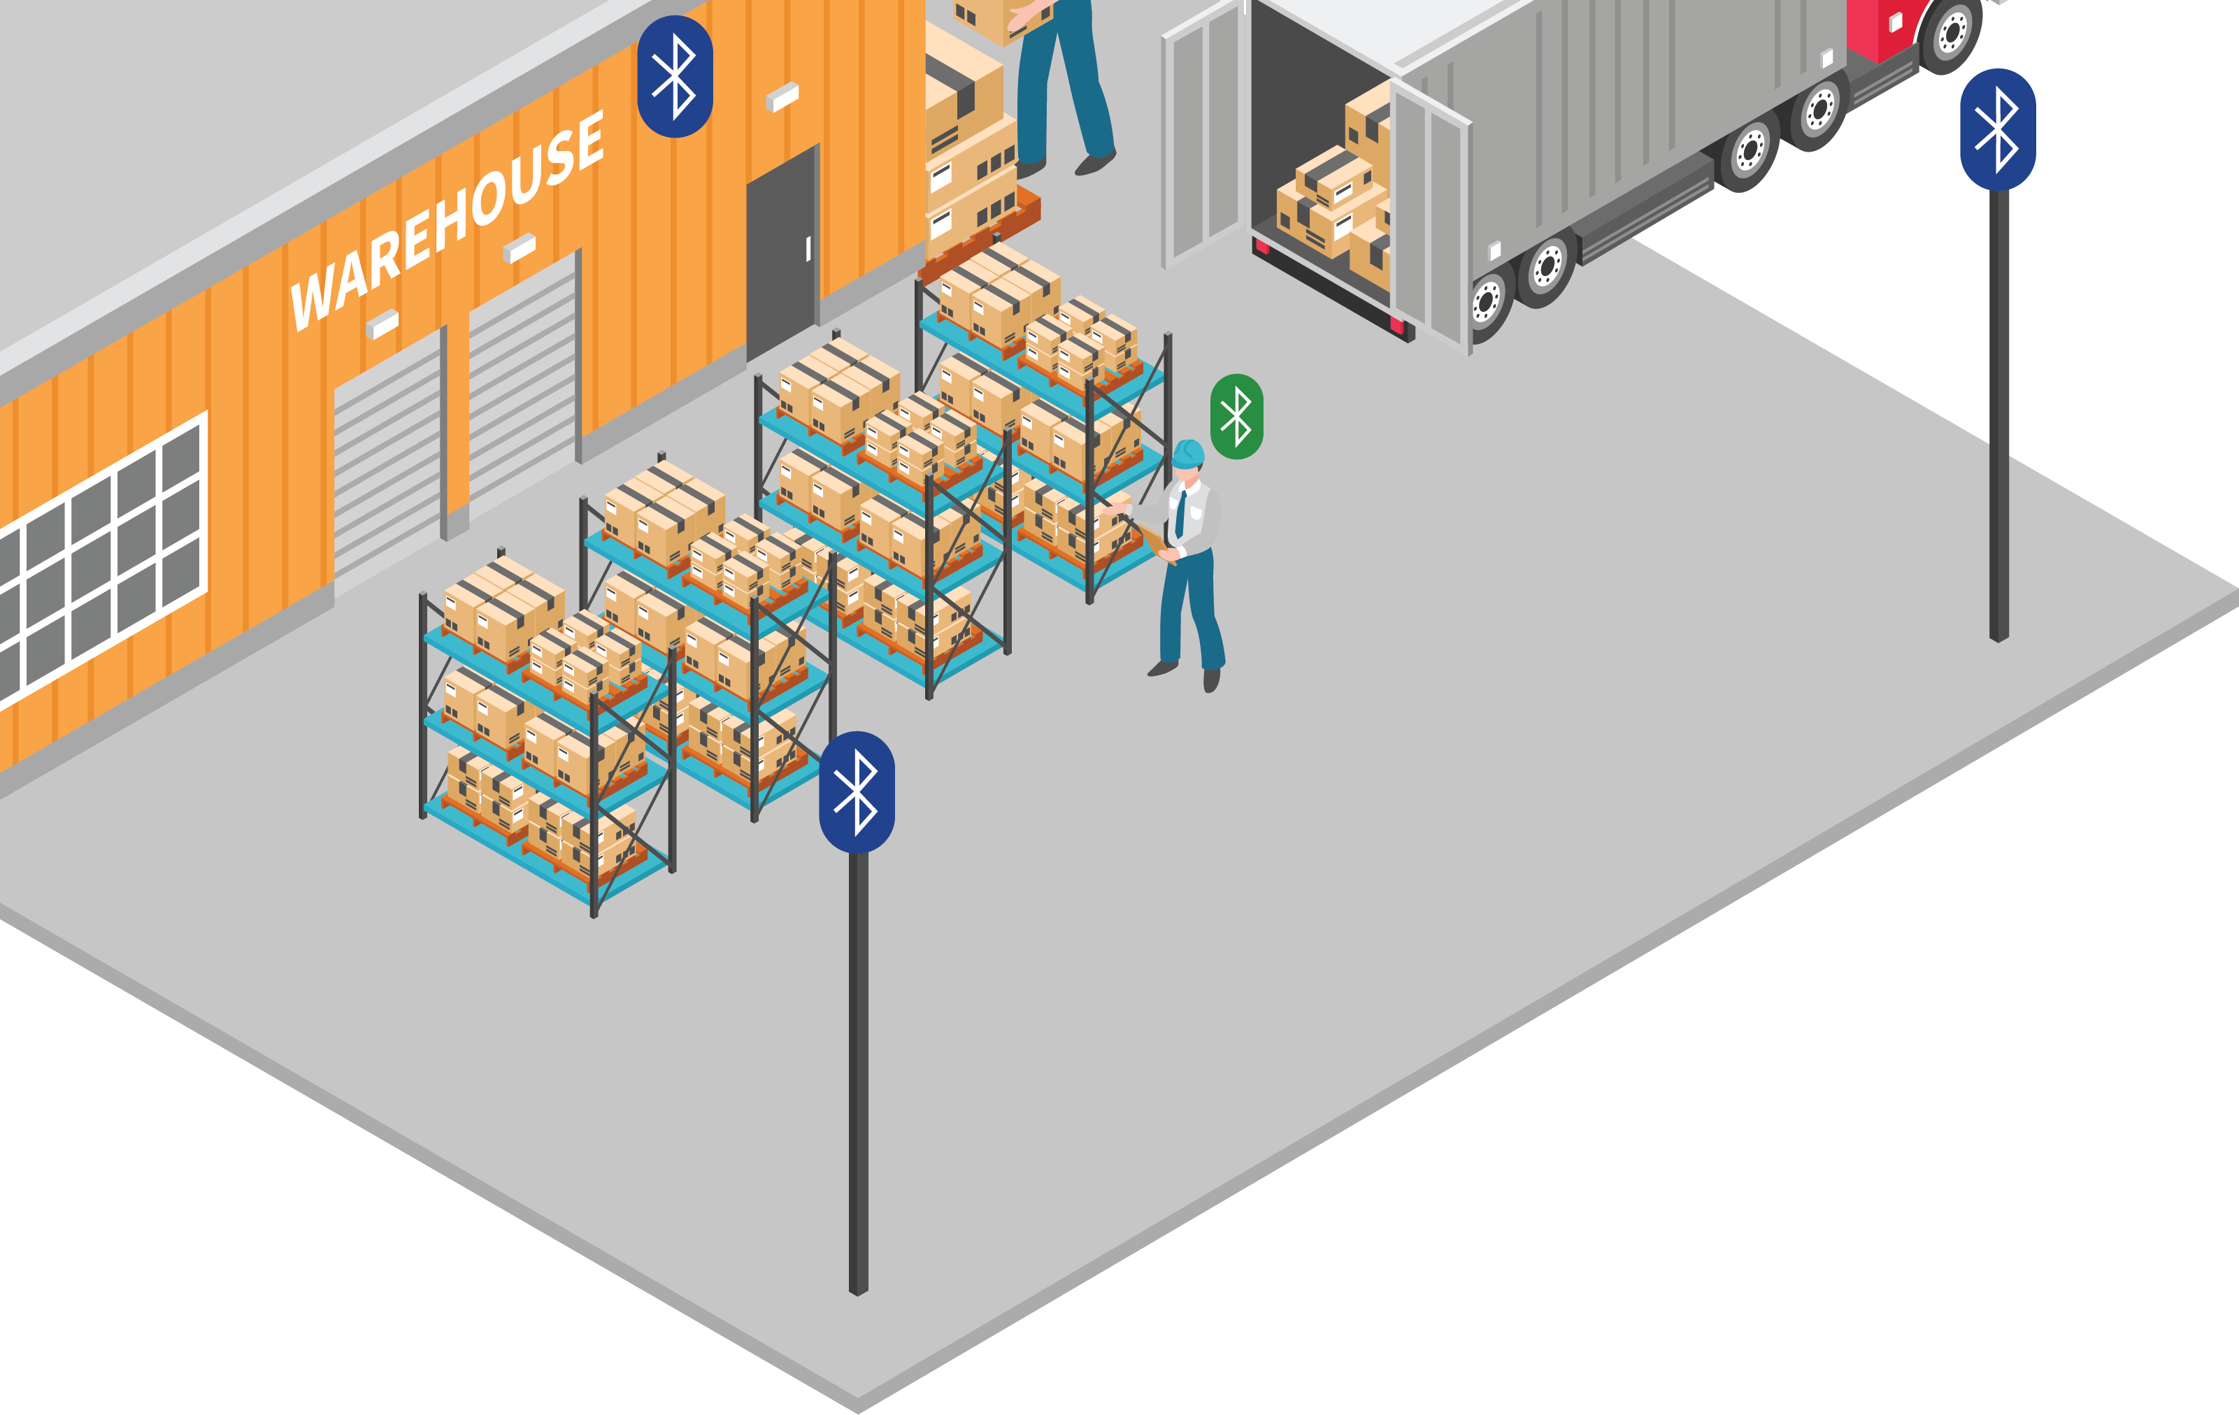
Warehouse Management System Posicional
Daniel Nery Silva de Oliveira
Marco Enrique dos Santos Abensur

Slide 2

Objetivo
Sistema que consiga saber a posição de um ativo, no momento que um funcionário fizer o procedimento de armazenamento

Slide 3
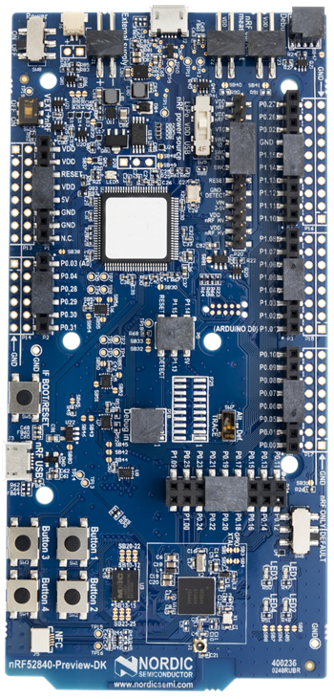
Desenvolvimento – Hardware e Firmware
Continuação dos testes com placa de desenvolvimento nRF52840;
Testes com múltiplas placas;
Testes iniciais de ADC para possível implementação do interferômetro;
Testes com o dispositivo que ficará móvel;

Slide 4




Desenvolvimento – Software
Algoritmos de localização
Início da definição de arquitetura e diagramação;
Início dos primeiros testes de implementação.
Dispositivo móvel, ao ser solicitado, envia dados recebidos dos sensores próximos para servidor;
Dados são processados e armazenados, gerando a localização do operador e do ativo;
Dados armazenados permitem localização e gerenciamento.
Identificação
Sensores lidos
Localização dos sensores fixos
Estado atual dos ativos
Dados históricos
Gerenciamento
/smartwms

Slide 5

Obrigado pela atenção!

